Slide 1
Проект: «НИКТО НЕ ЗАБЫТ, НИЧТО НЕ ЗАБЫТО»
Разработал: воспитатели – Иванькова И.В., Буравилина Г.А.

Slide 2
Актуальность проекта
Одной из важнейших задач воспитания является развитие у детей высоких нравственных качеств, в том числе патриотизма. С самого раннего детства надо прививать уважение к истории своего Отечества, к людям, защищавшим родной край в тяжелые годы.
Время всё дальше отодвигает события Великой Отечественной войны и, к сожалению, её ветеранов остается с каждым годом все меньше. Закономерности человеческой жизни таковы, что скоро их не останется совсем. Очень важно именно сейчас не прервать живую нить памяти о героическом подвиге нашего народа в те годы, и начиная с дошкольного возраста лелеять ростки памяти о прадедах, их мужестве.
Гордость за свою Родину, любовь к родному краю, уважение традиций, понимание неповторимости культуры своего народа, почитание его героев – все это входит в понятие патриотизма. Без уважения к истории своего Отечества нельзя воспитать у детей чувства собственного достоинства и уверенности в себе.
Знакомя детей с подвигом советского народа в годы Великой Отечественной войны, следует акцентировать их внимание на трудностях, которые приходилось преодолевать бойцам и труженикам тыла, на помощи, которую оказала наша армия другим народам, освободив их от фашистского ига.

Slide 3
Целевая аудитория:
воспитанники отделения помощи помощи семье, женщинам и детям со стационаром.
Возраст: от 3 до 15 лет

Slide 4
Цель проекта:
формирование гражданской позиции, патриотических чувств, любви к Родине на основе расширения представлений ребят о победе защитников отечества в Великой Отечественной войне, о вкладе детей в победу нашего Отечества.
Задачи проекта:
1. Формировать чувство исторической сопричастности к своему народу, ценностное отношение к Родине на основе ознакомления детей с историческими фактами военных лет.
2. Обогатить представления детей о мужестве, героизме, отваге народа, о значении победы нашего народа в Великой Отечественной войне.
3. Воспитывать чувство гордости и уважения к родным и близким людям принимавшим участие в сражениях за Родину
Ожидаемый результат:
• Расширится представление детей о подвигах советского народа, о защитниках отечества и героях Великой Отечественной войны;
• Проявление чувства гордости за стойкость и самоотверженность советского народа в период Великой Отечественной войны;
• Сформируется внимательное и уважительное отношение у ребят к ветеранам и пожилым людям, желание оказывать им посильную помощь.

Slide 5
Содержание деятельности
Тематические беседы о Великой Отечественной Войне;
Просмотр фильмов о войне;
Просмотр презентаций «Вторая мировая», «Георгиевская ленточка», «Дети на войне»;
Тематический музыкальный вечер «Песни военных лет»;
Конкурс рисунков «День Победы»;
Посещение Мемориала Славы;
Изготовление поздравительных открыток ветеранам ВОВ;
Поздравление ветеранов ВОВ.

Slide 6
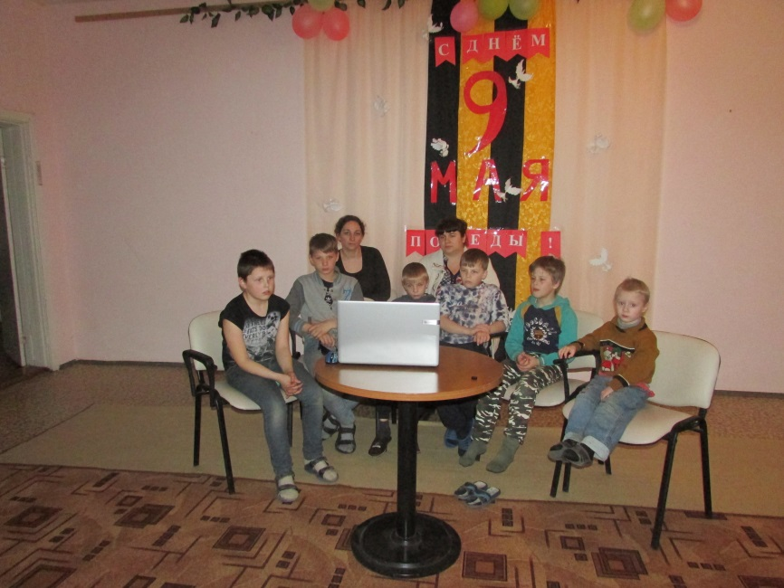
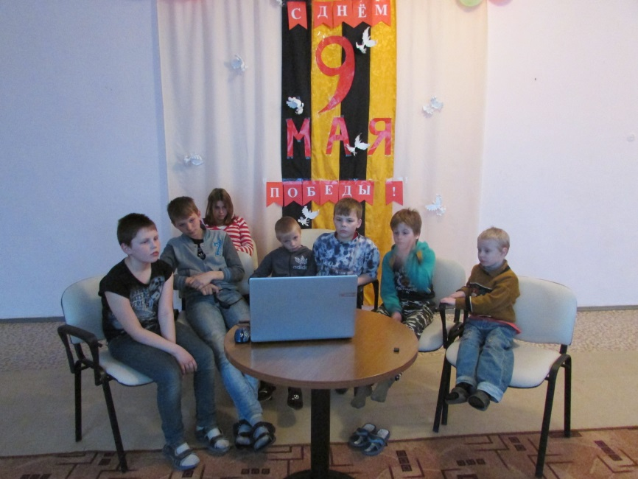
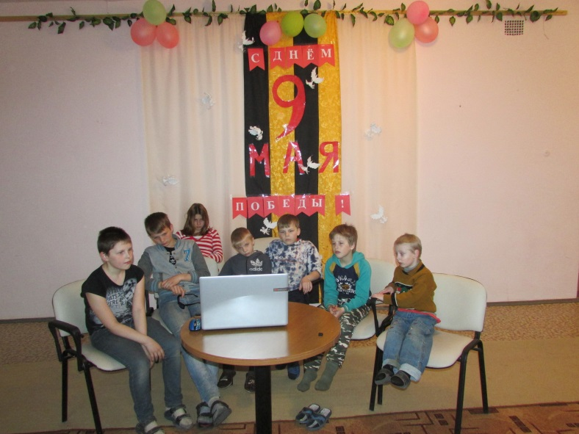
Просмотр фильмов и презентаций о ВОВ

Slide 7
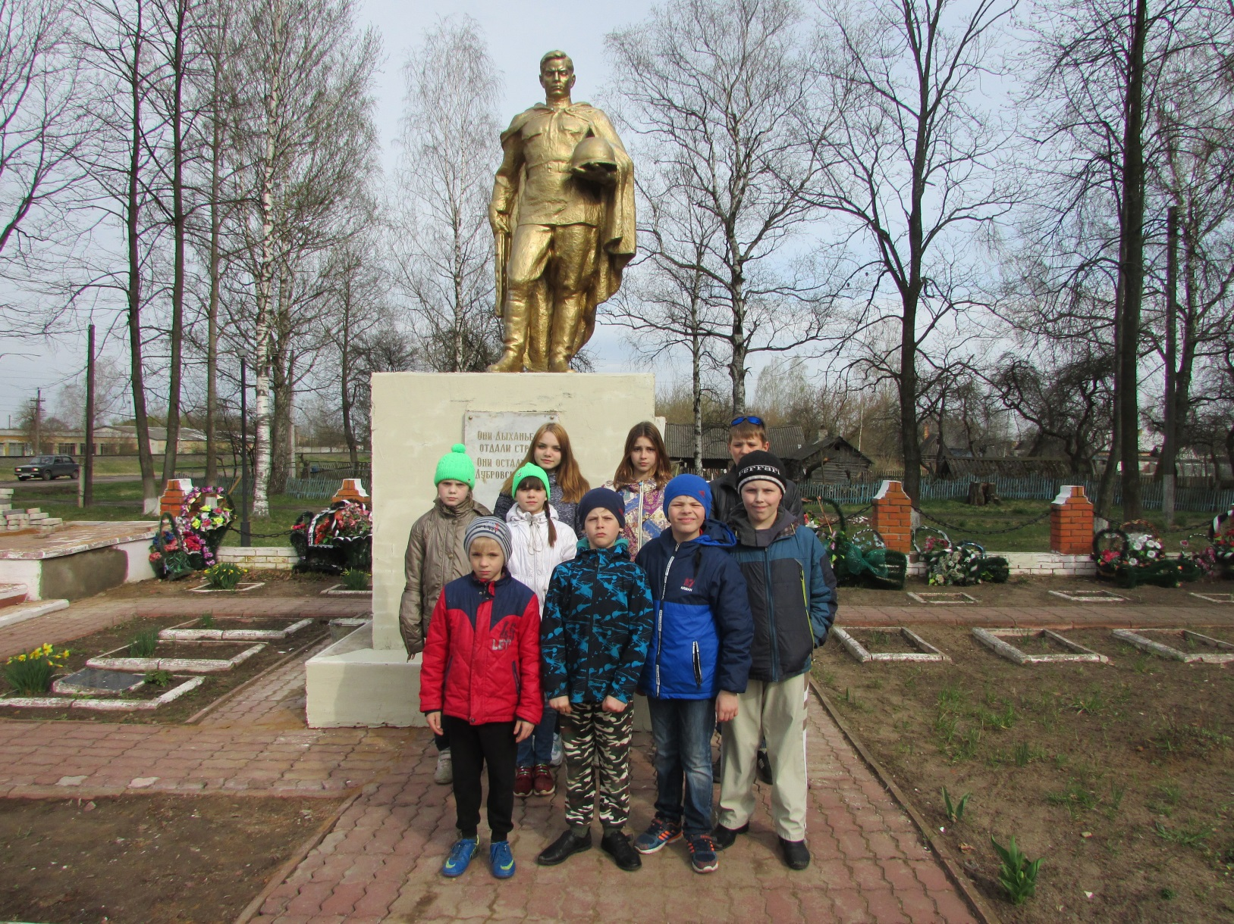
Посещение Мемориала Славы

Slide 8
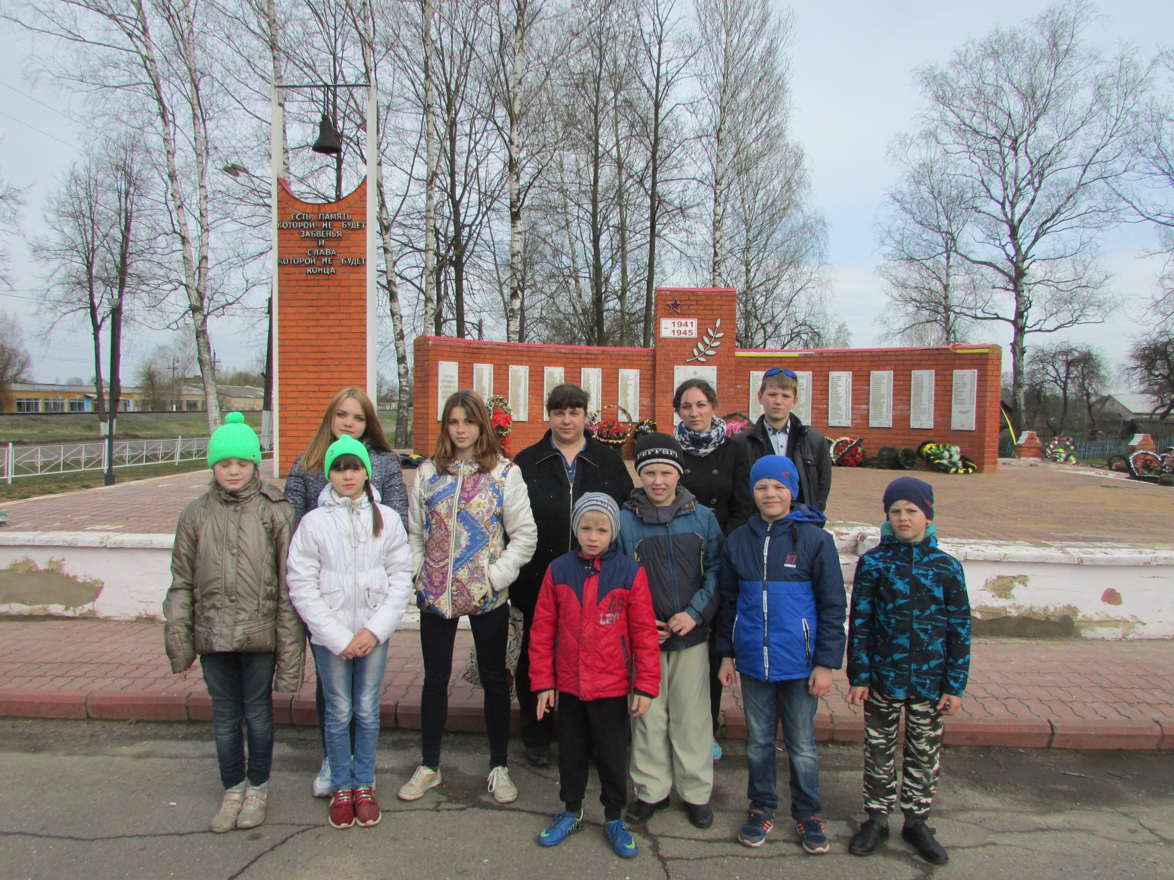

Slide 9
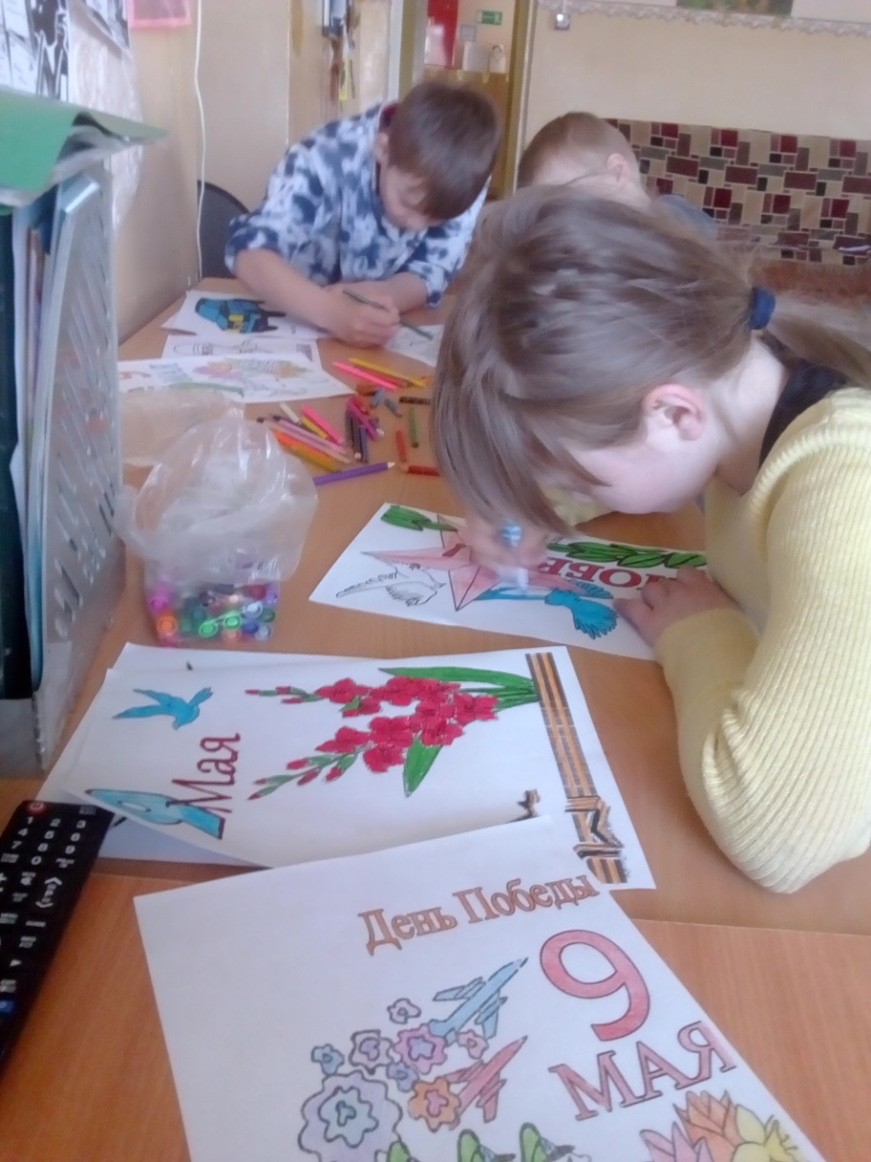
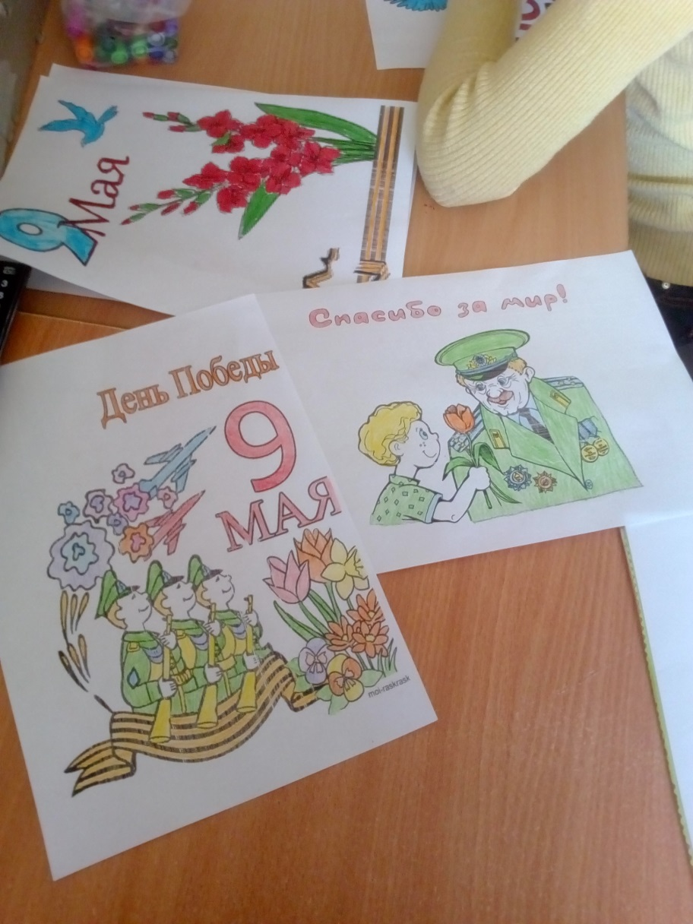
Рисунки о Победе

Slide 10
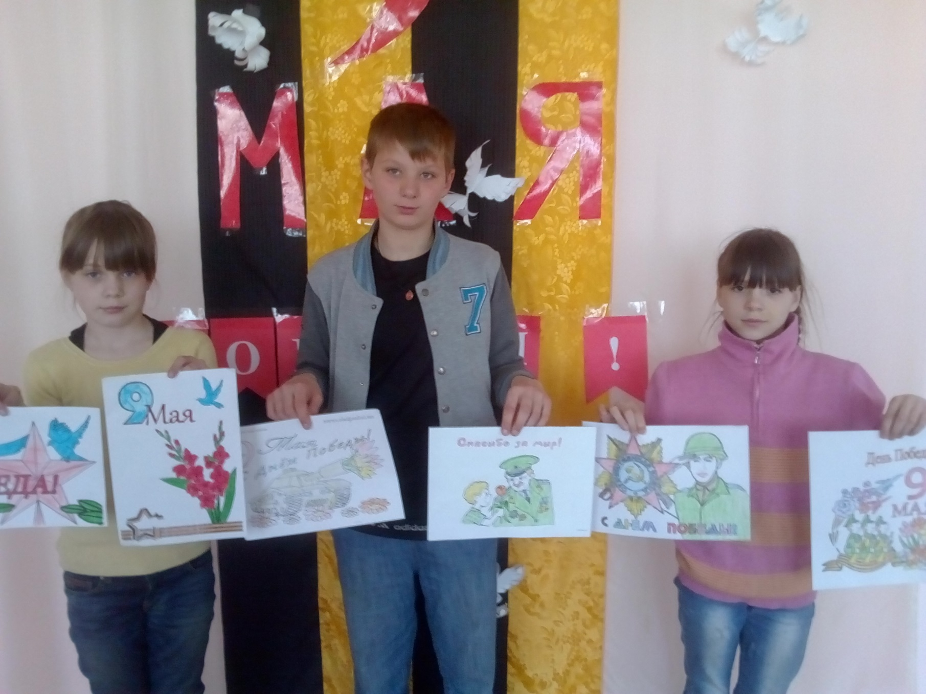

Slide 11
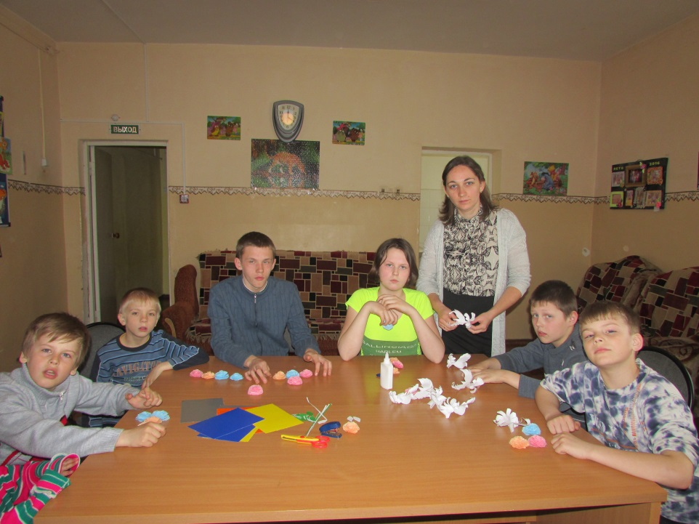
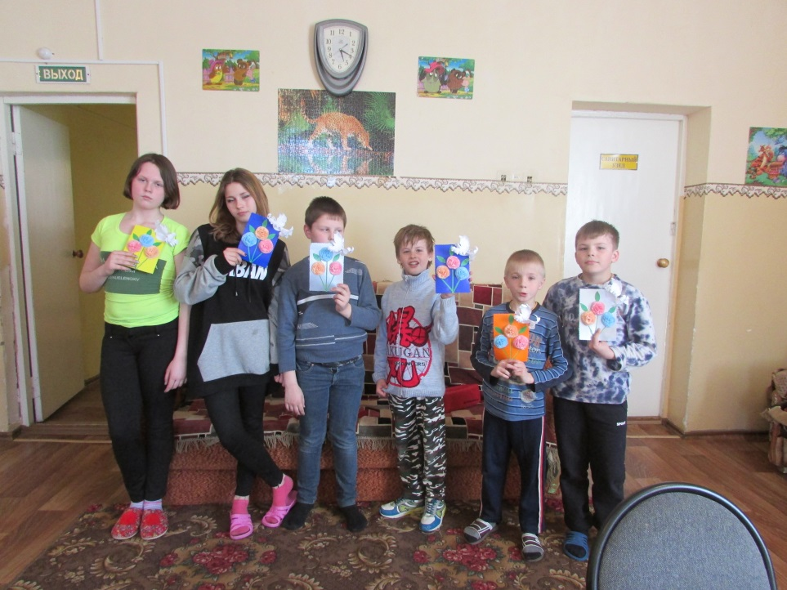
Изготовление открыток для ветеранов ВОВ

Slide 12
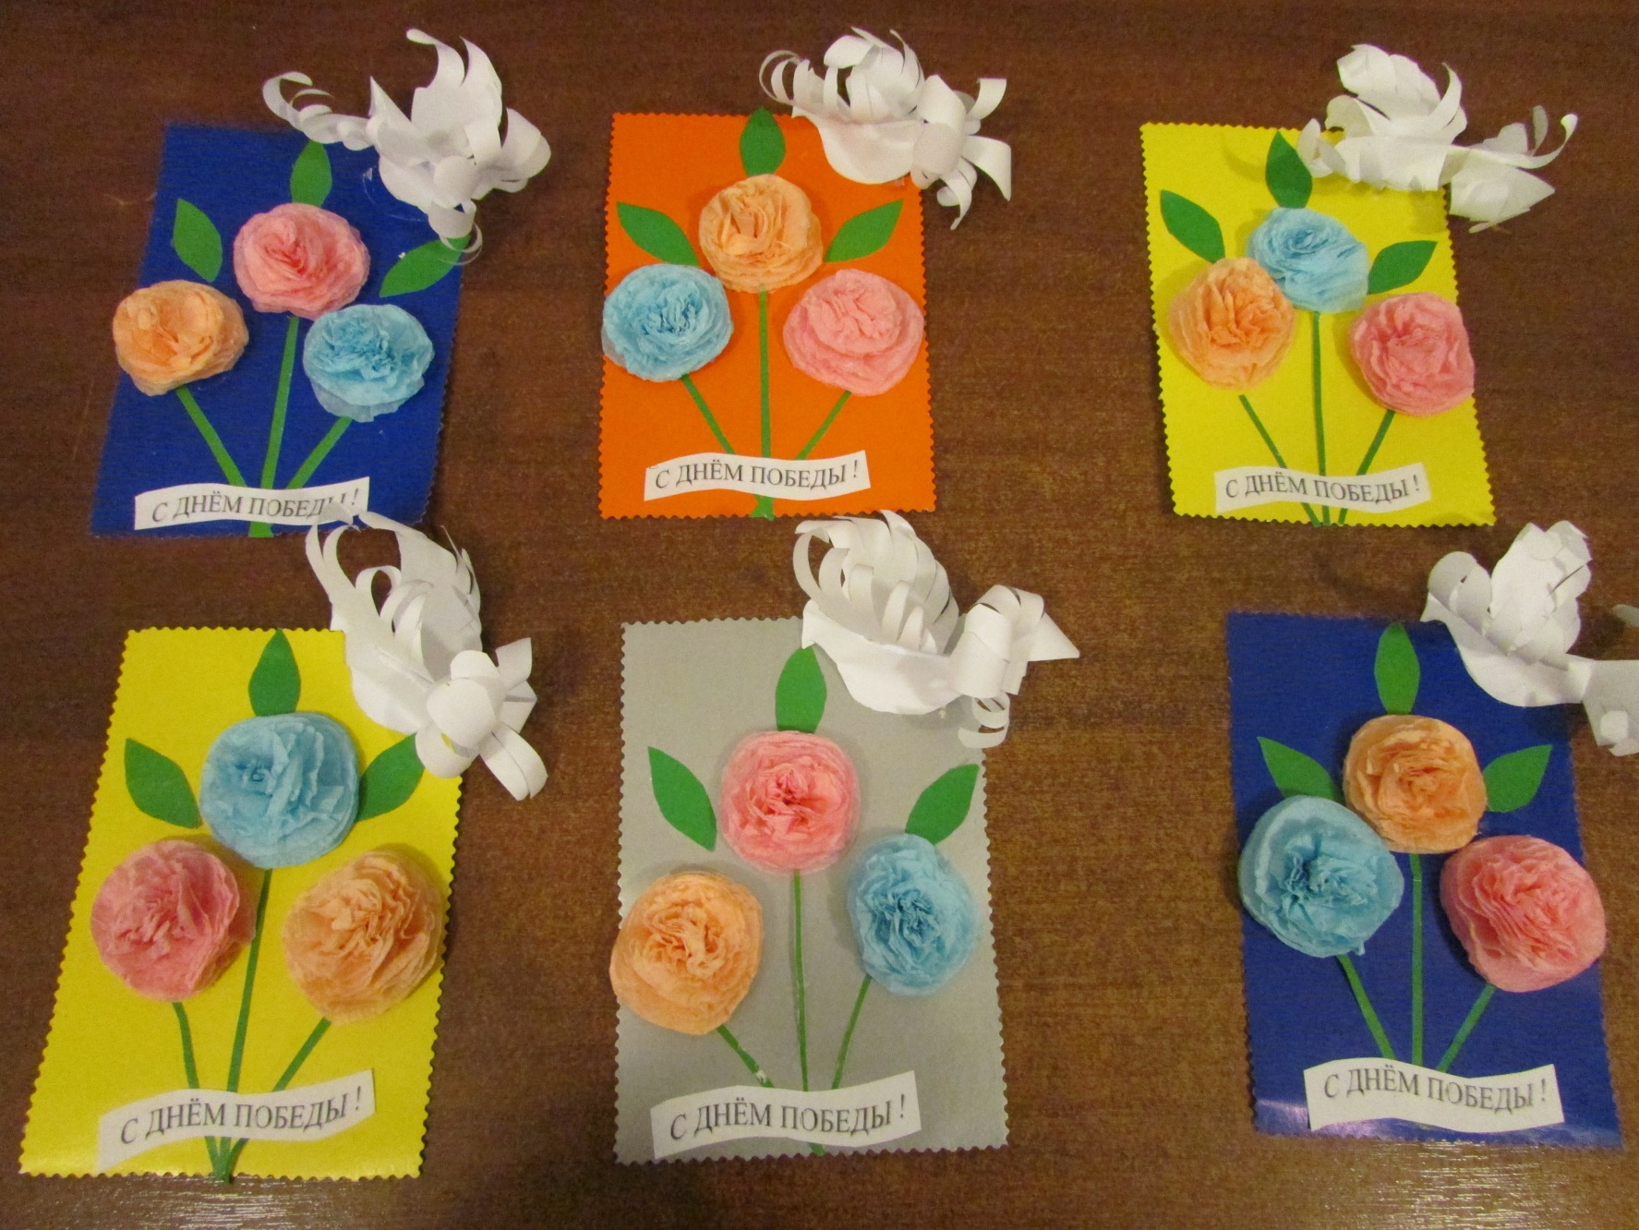

Slide 13
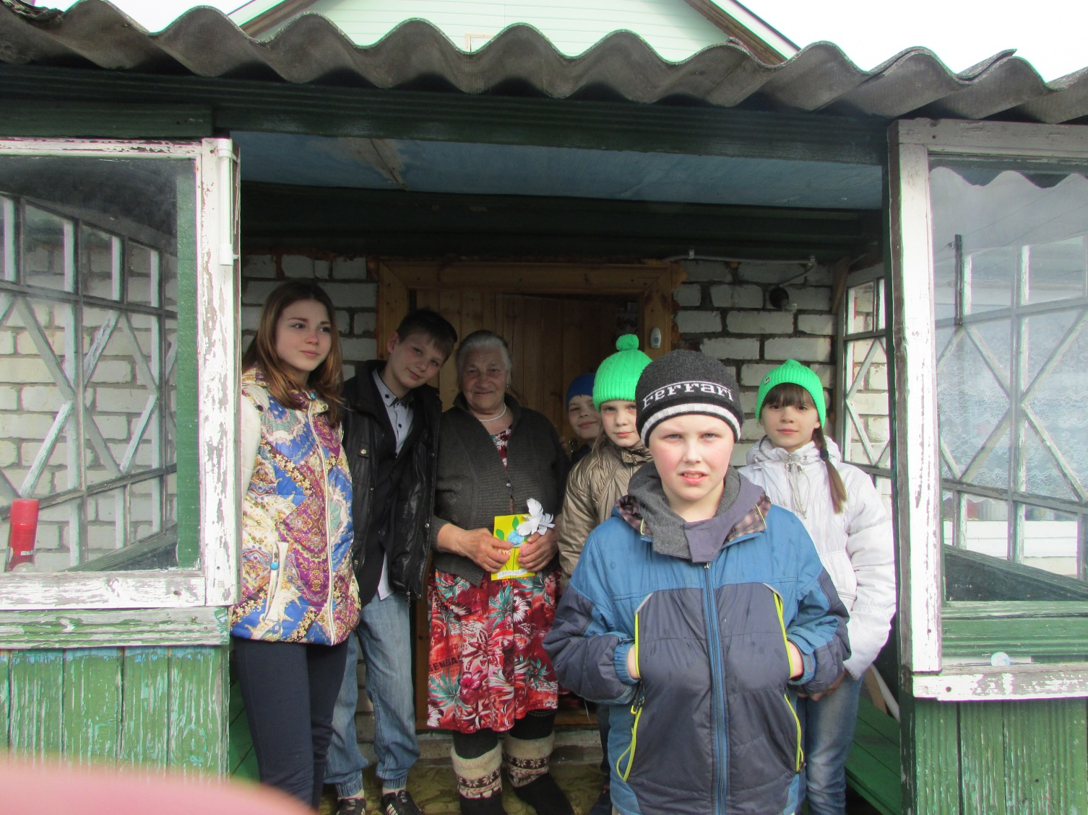
Поздравление ветеранов ВОВ
Мареина Анастасия Григорьевна

Slide 14
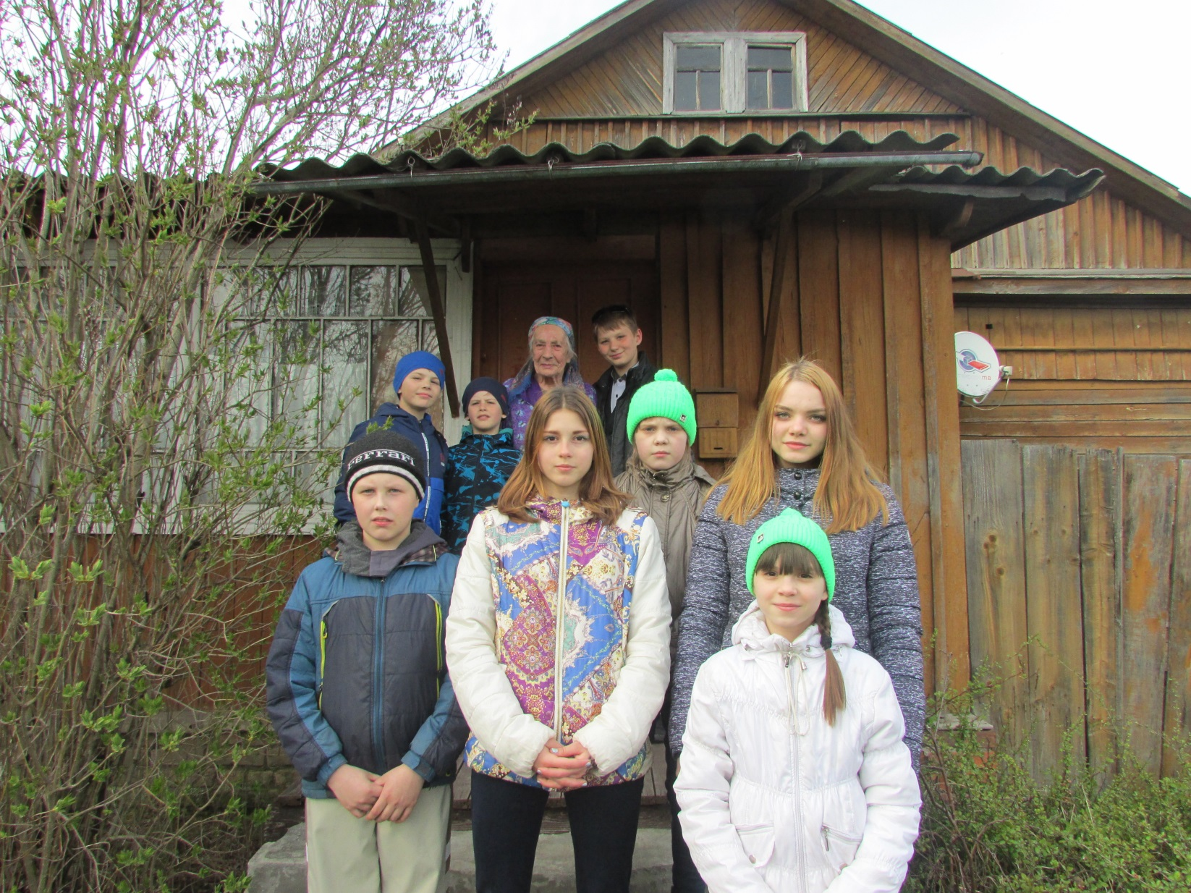
Петрушина Вера Николаевна

Slide 15
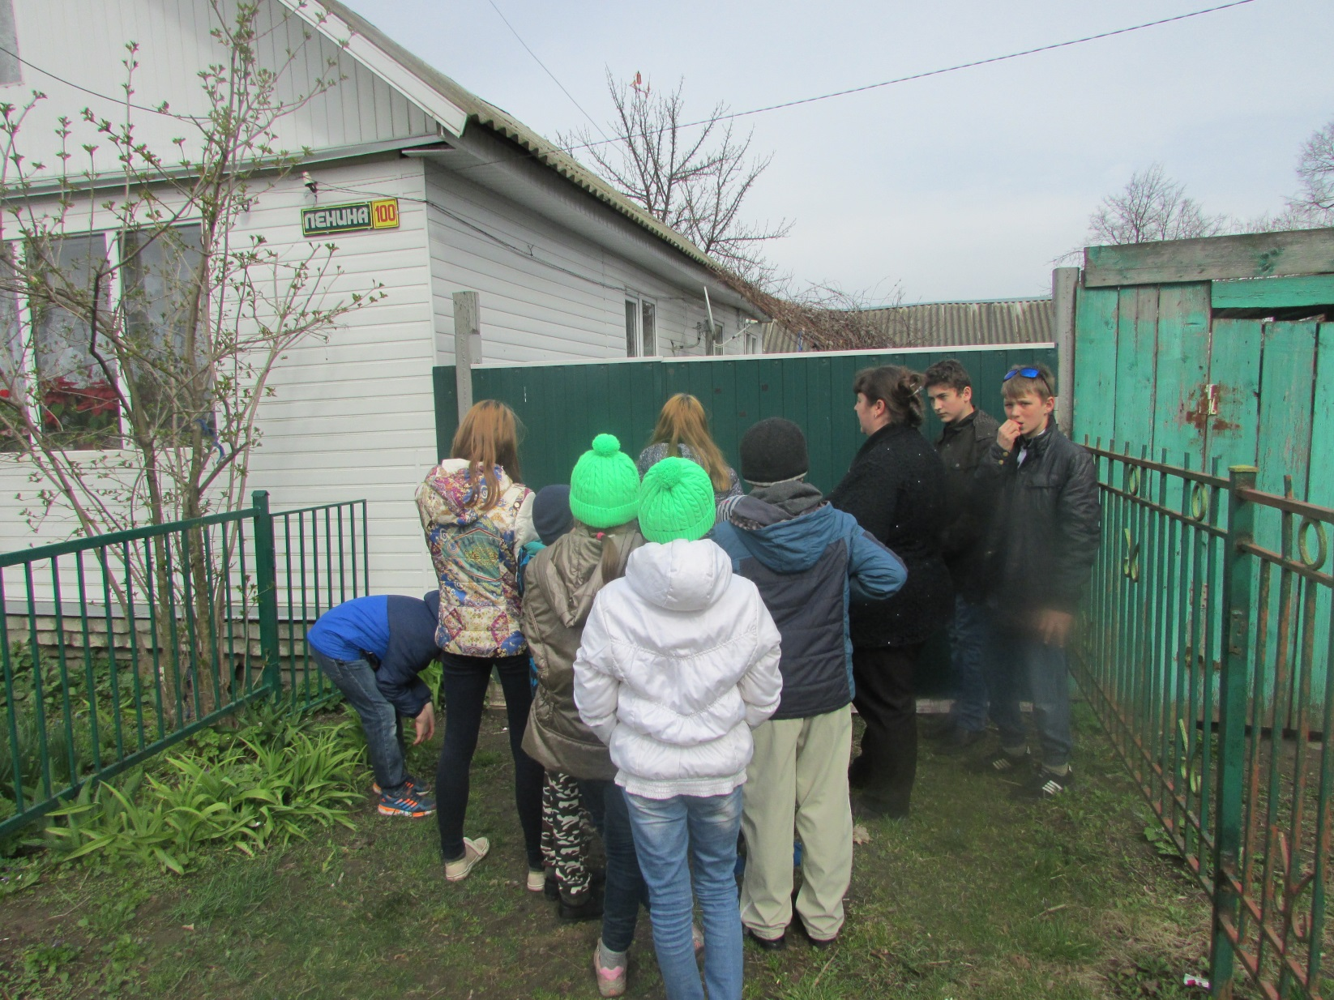
Возле дома ветерана ВОВ Морозенковой А.Н.

Slide 16
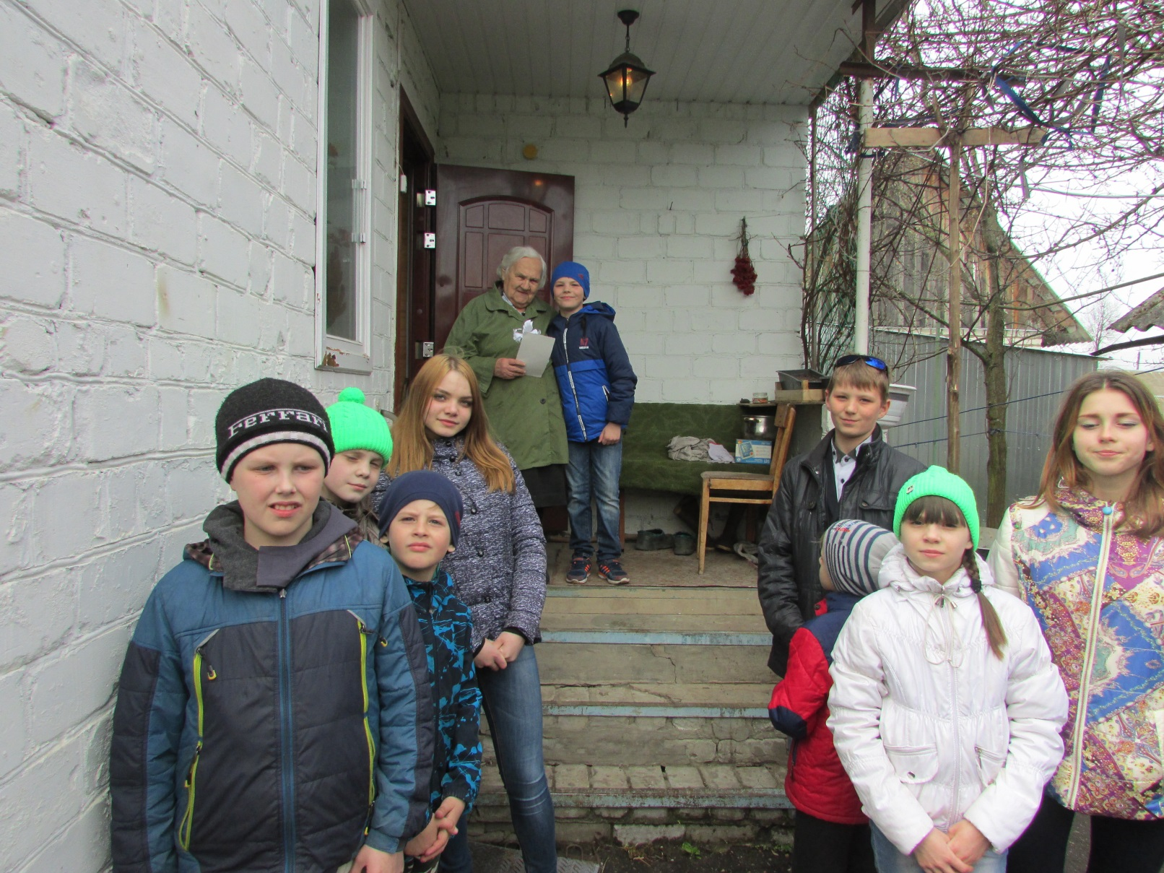
Морозенкова Александра Николаевна

Slide 17
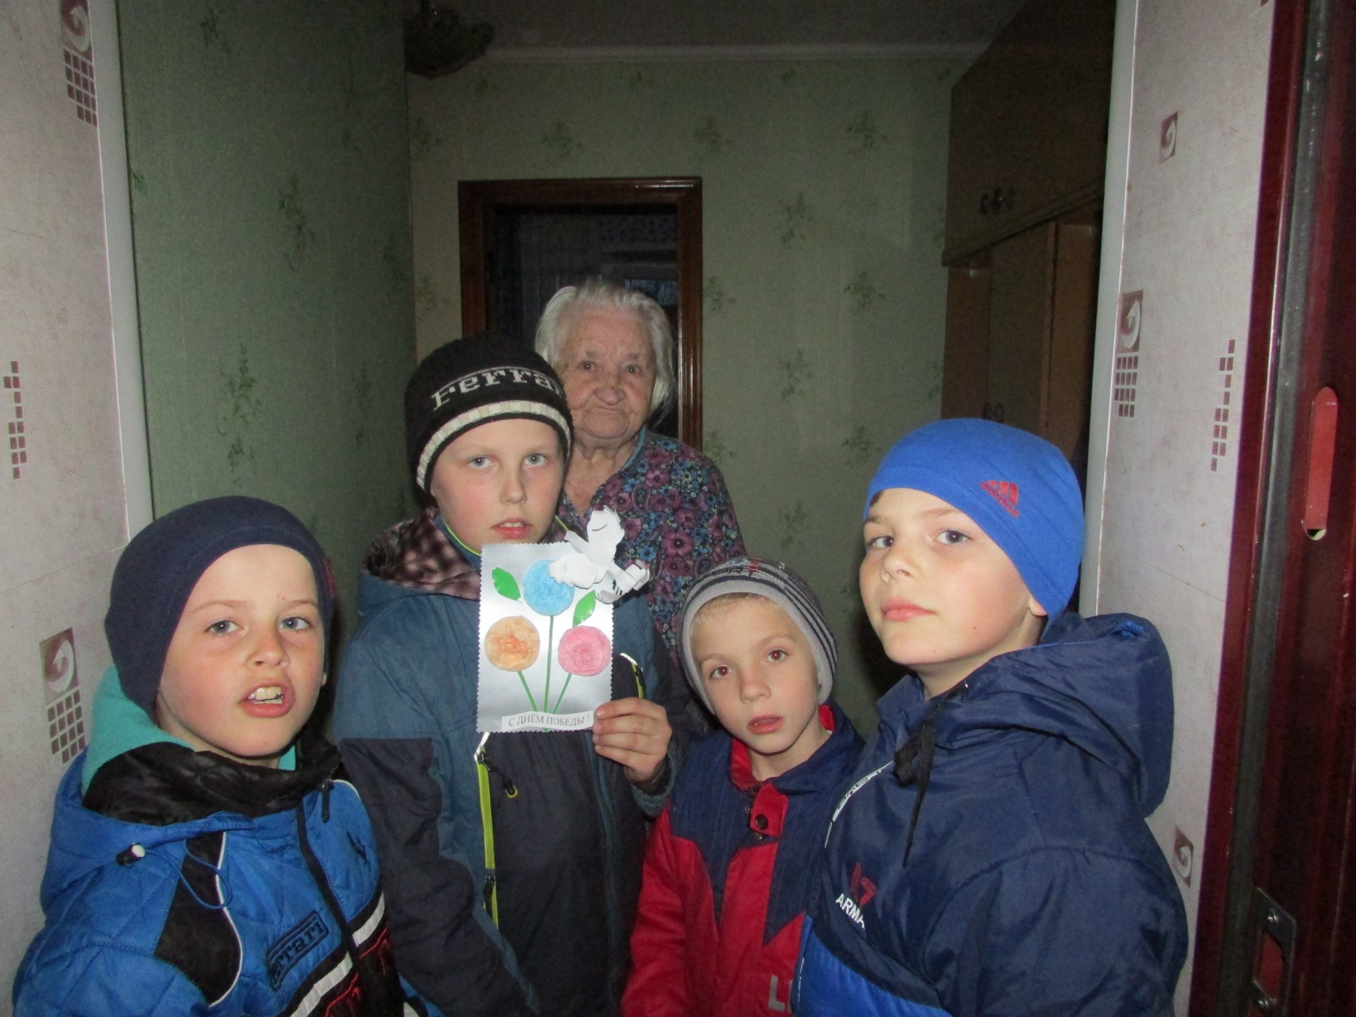
Лукьянова Екатерина Афанасьевна

Slide 18
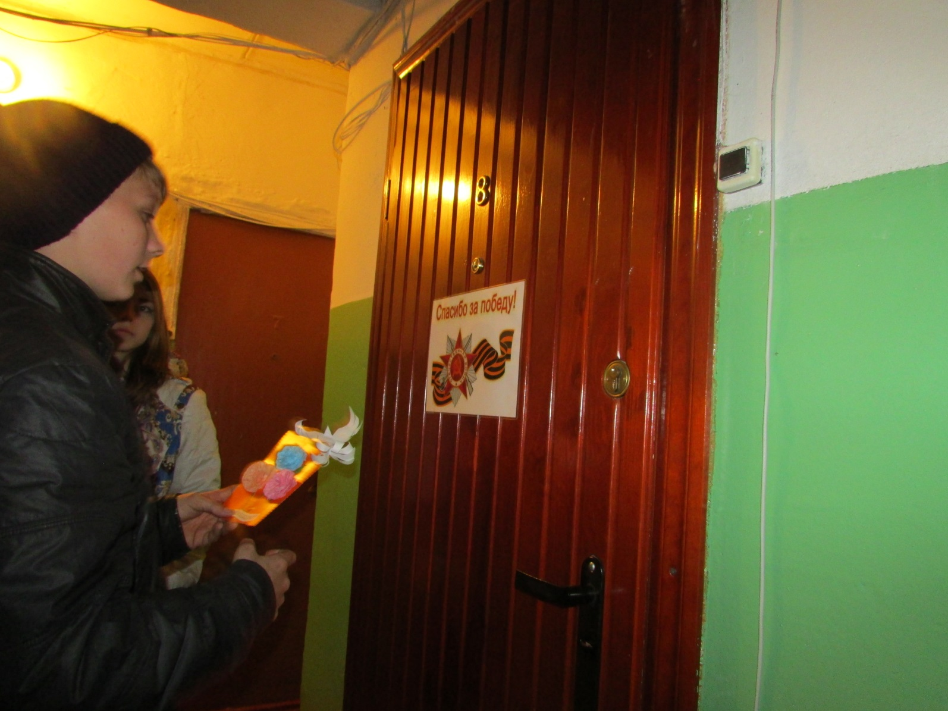
У квартиры ветерана ВОВ Жуковой А.Т.

Slide 19
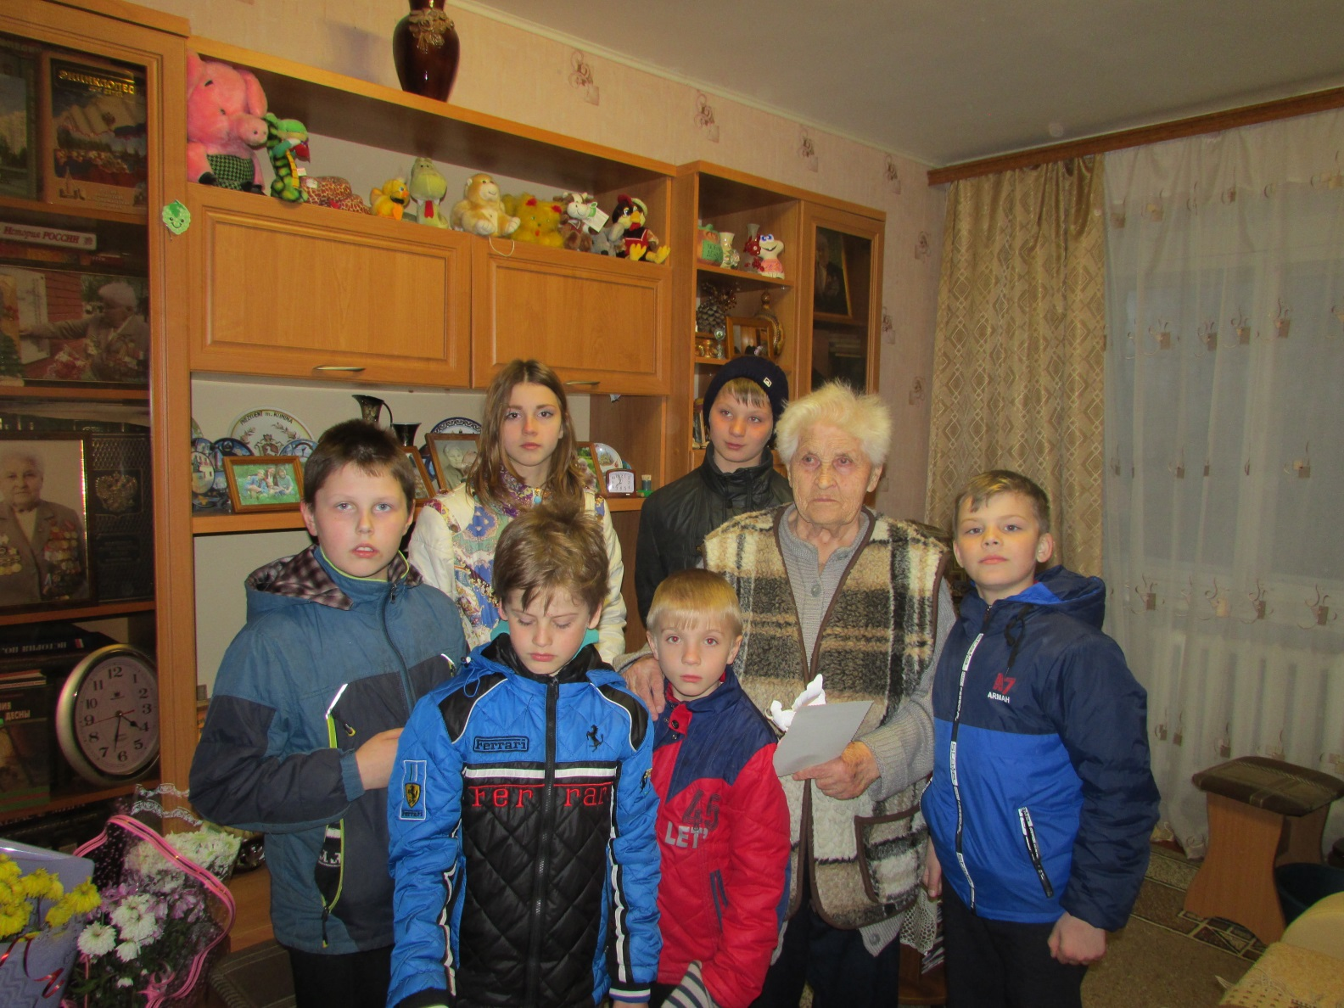
Жукова Александра Терентьевна

Slide 20
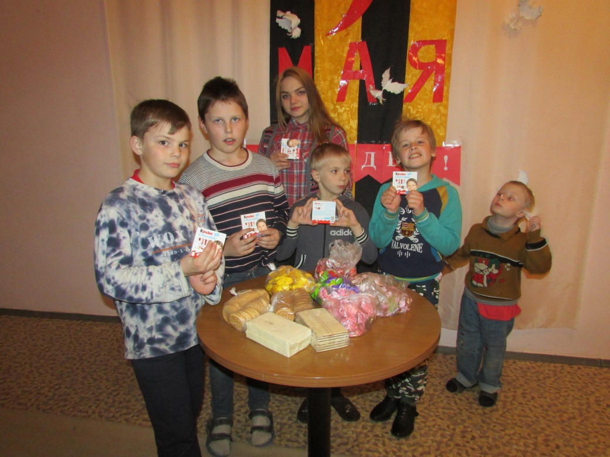
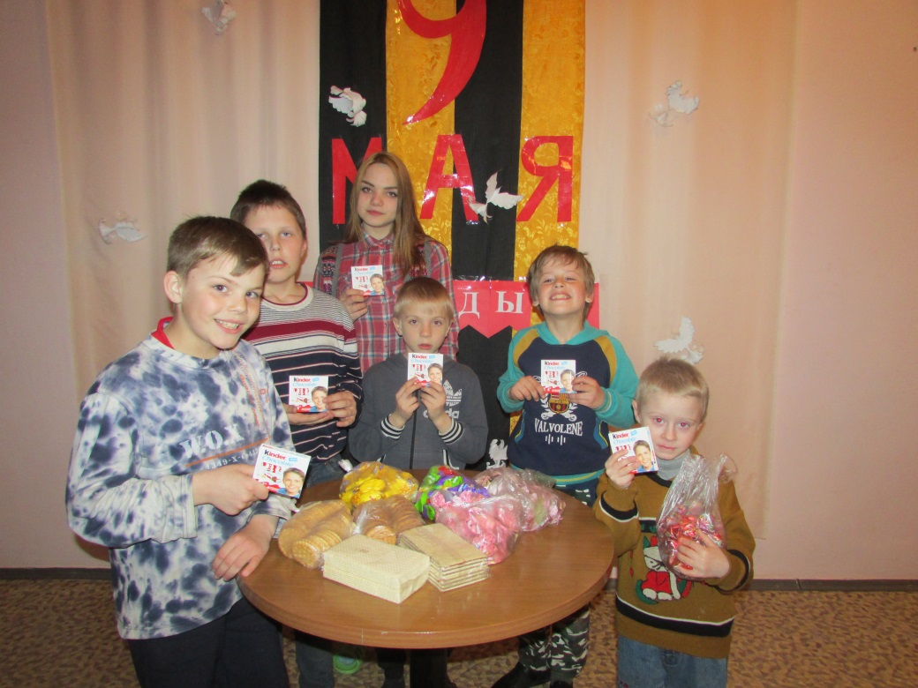
Сладкие подарки воспитанникам ОПСЖД от ветерана ВОВ Жуковой А.Т.

